Slide 1
Технология исследовательской деятельности
С.Л.Рубинштейн утверждал: «...мыслить человек начинает, когда у него возникает потребность что-то понять»

Slide 2
Понятие исследовательской деятельности
Учебная исследовательская деятельность - это специально организованная, познавательная творческая деятельность учащихся, по своей структуре соответствующая научной деятельности, характеризующаяся целенаправленностью, активностью, предметностью и результатом которой является формирование познавательных мотивов, исследовательских умений, субъективно новых для учащихся знаний или способов деятельности
15.02.2014
2

Slide 3
Виды исследовательской деятельности
15.02.2014
3
1. теоретические исследования;
2. прикладные, опытно - проблемные;
3. системные, комплексные исследования эко. мониторинга.

Slide 4
Мастер-класс по применению исследовательской технологии в образовательной деятельности.
Определение порога дискриминации
Цель: Учащиеся научаться определять порог дискриминации, а также делать выводы по общей чувствительности отдельных зон организма на раздражители.

Slide 5
Практическая работа «Определение порога дискриминации»
Материалы и оборудование: иголки, линейка, ручка.
Порогом дискриминации называется то наименьшее расстояние между двумя раздражаемыми точками поверхности кожи, при котором два раздражения воспринимаются как раздельные. Чем меньше это расстояние (на участке коже или слизистой), тем меньше порог дискриминации, и, следовательно, больше чувствительность. Наименьший порог дискриминации на кончике языка, губе, поверхности пальцев, и др.

Slide 6
Ход работы
Работаем в парах. Для определения порога дискриминации воспользуйтесь двумя иголками и линейкой для измерения расстояния между точками. Прикасайтесь к коже иголками, раздвигая или сдвигая их. При определеной степени сближения иголок испытуемый начинает воспринимать два раздражения как одно. Замерьте расстояние между иглами. Данные запишите в протокол исследования.

Slide 7
Протокол исследования порога дискриминации
Порог дискриминации | (в мм)
лоб
кончик носа
Подушечка указательного пальца ведущей руки
Тыльная сторона лучезапястного сустава
нижняя губа
тыльная сторона кисти правой руки

Slide 8
В выводе объясните разные показатели порога дискриминации на разных участках организма, индивидуальные различия.

Slide 9
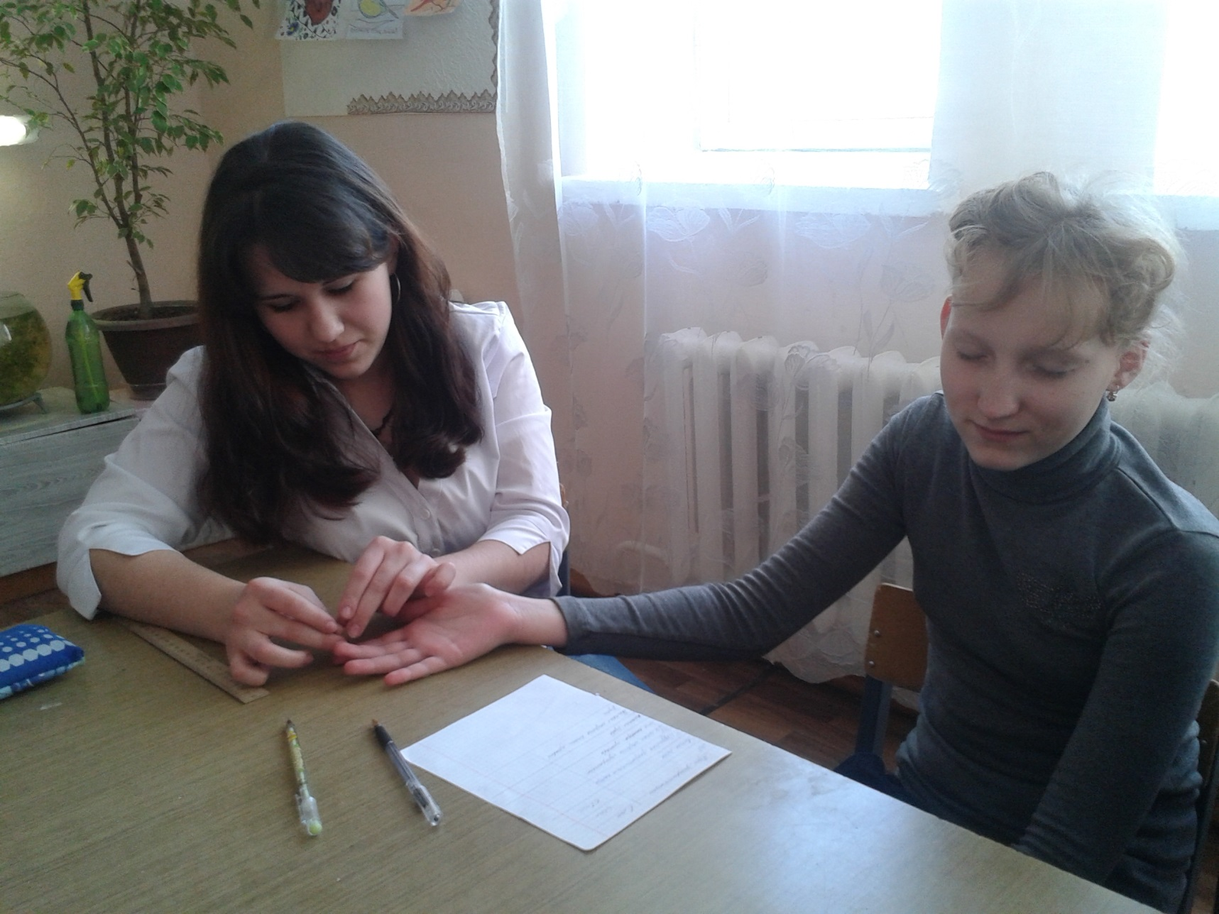

Slide 10
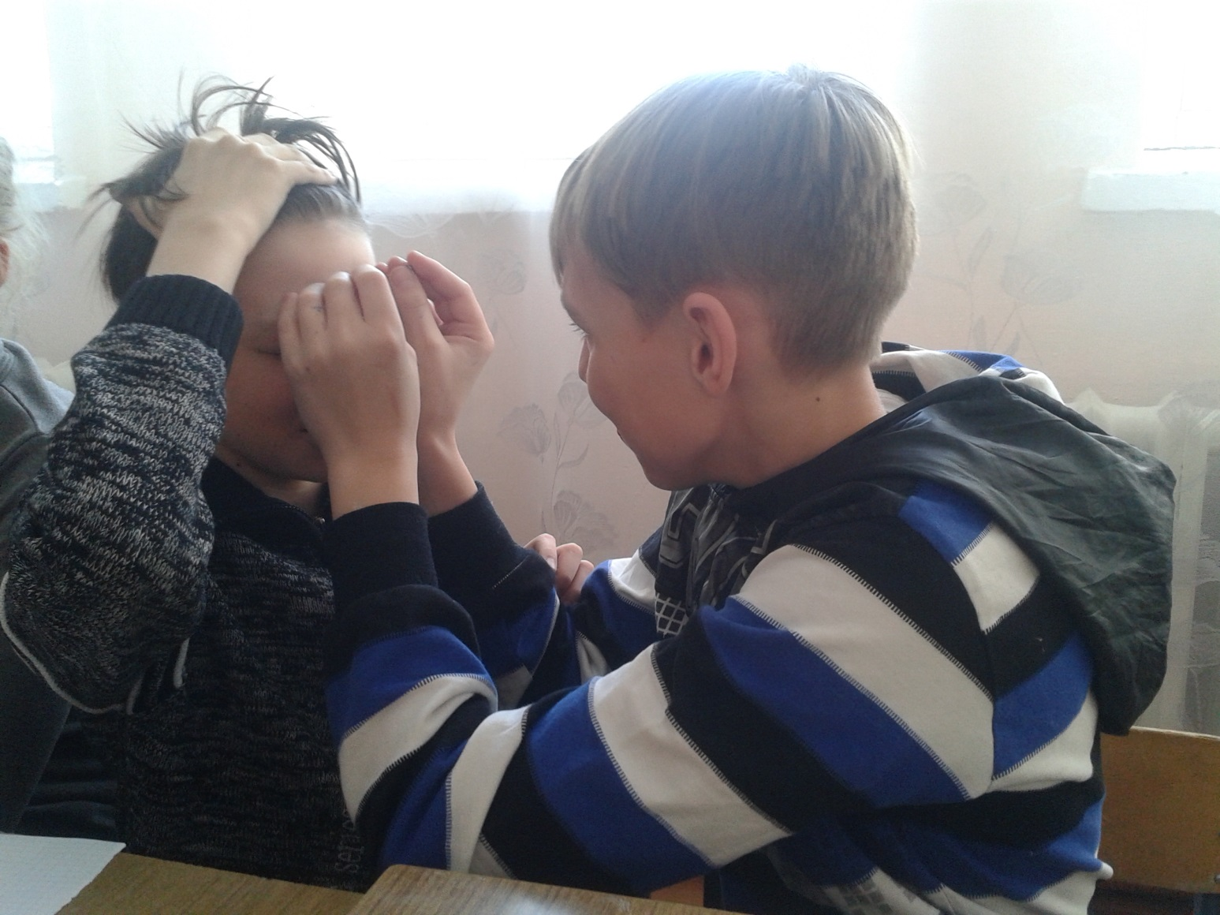

Slide 11
